Slide 1
APP DEVELOPMENT REPORT
OfficeFit
말로 시작하는 오프라인 업무일지 · 투두리스트 안드로이드 앱
개발 과정 공유 · 2026.07

Slide 2
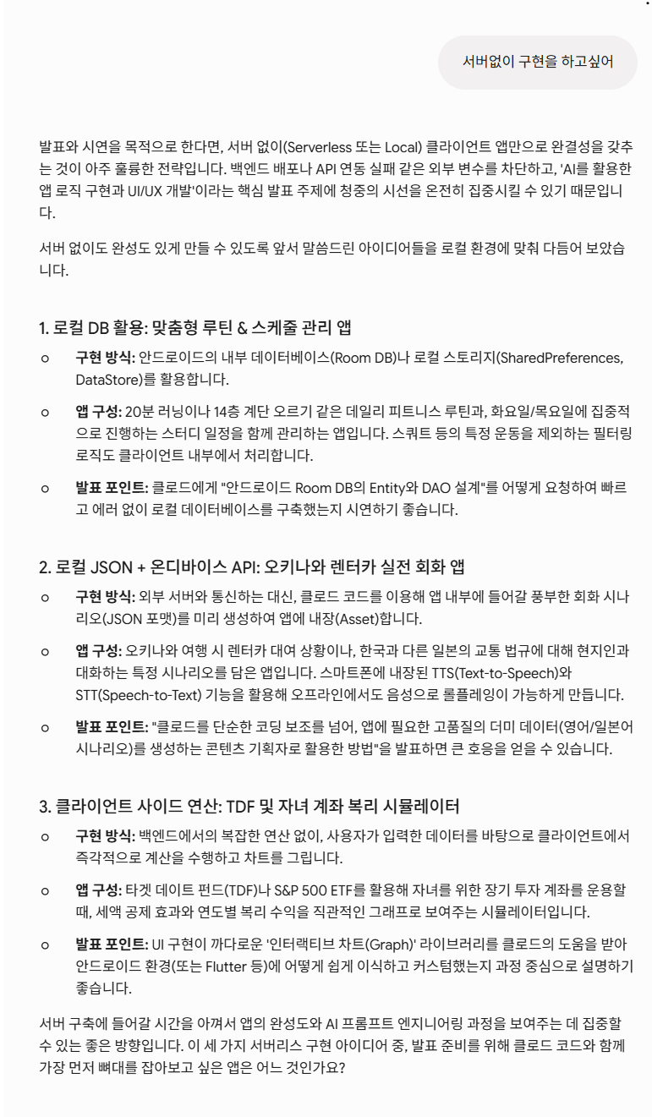
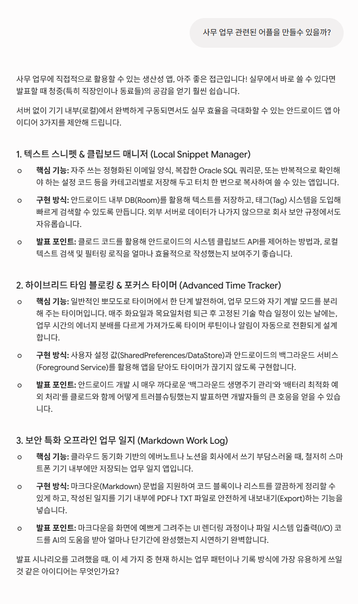
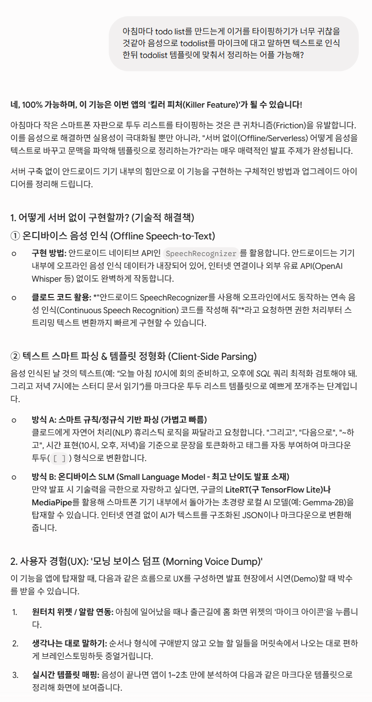
IDEATION
Gemini로 아이디어 구상
① 서버 없이 구현하고 싶어
② 사무 업무용 앱을 만들 수 있을까?
③ 음성으로 투두리스트 자동 정리 — 킬러 피처

Slide 3
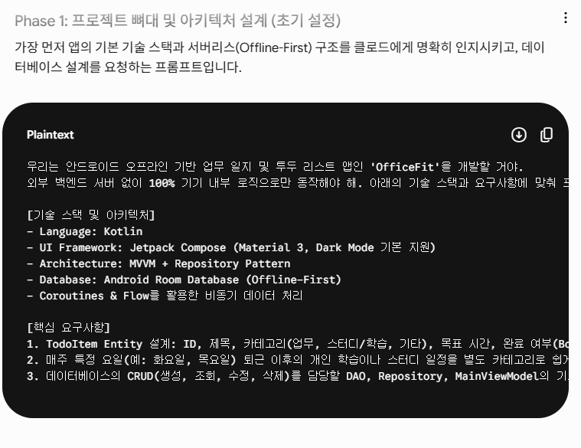
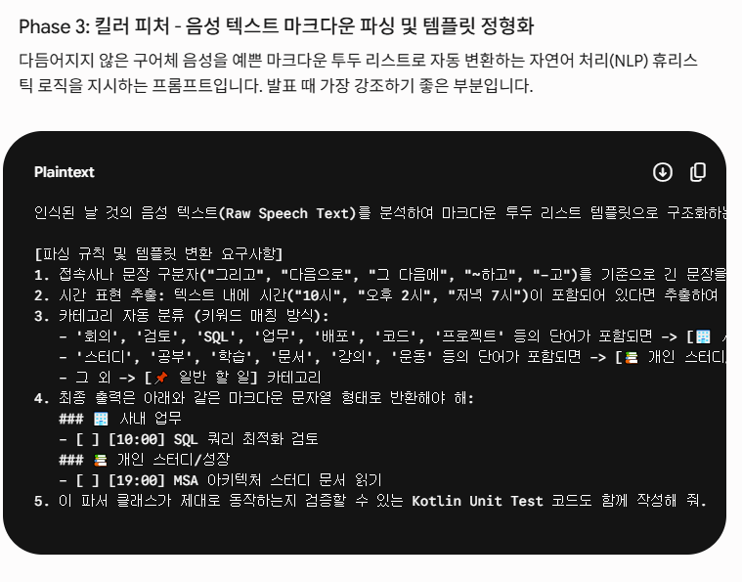
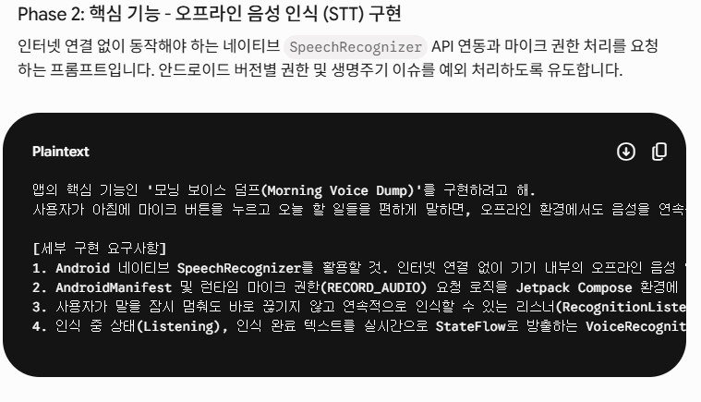
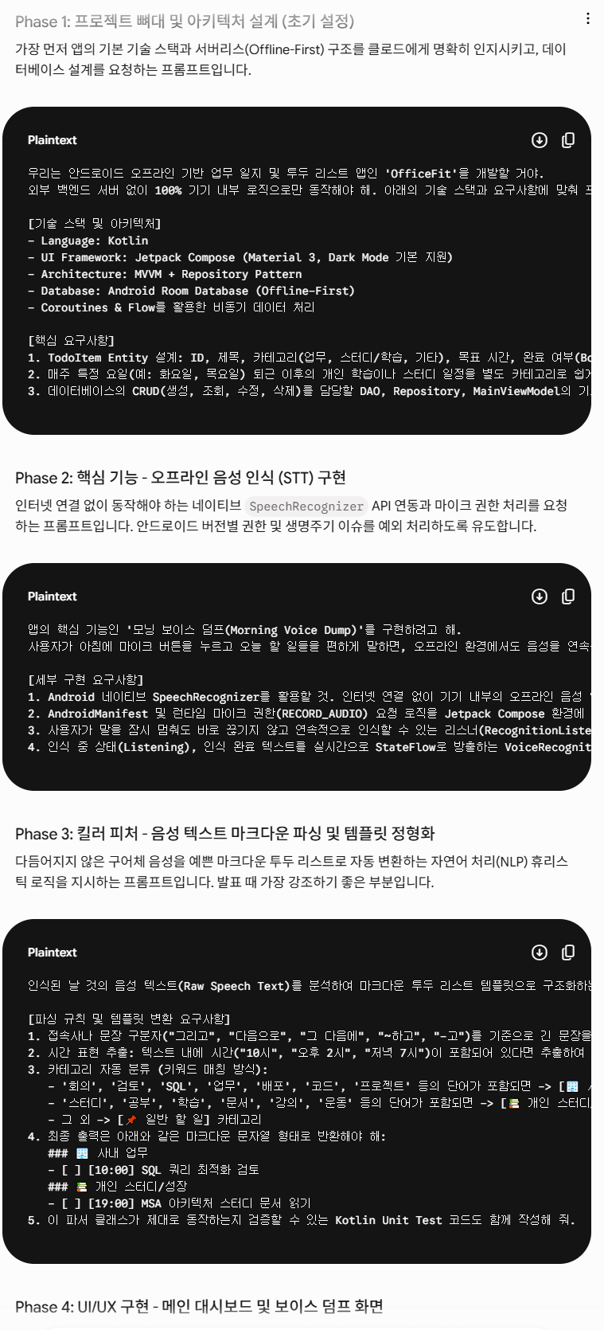
PROMPT ENGINEERING
Claude Code에 사용할 프롬프트 설계
Gemini가 Phase 1~3에 걸쳐 작성해 준 프롬프트를 그대로 복사해 Claude Code에 입력하며 진행했다

Slide 4
PROJECT OVERVIEW
프로젝트 개요
무엇을 만들었나
기술 스택
▸ 서버 없이 기기 안에서만 동작하는 오프라인 전용 업무일지 앱
▸ 매일 아침 마이크에 대고 말하면 자동으로 정리되는 것이 핵심 차별점
▸ Room DB가 유일한 데이터 소스(SSOT) — 동기화 서버 없음
▸ Kotlin + Jetpack Compose (Material 3, 다크 모드 기본)
▸ MVVM + Repository + Room (Coroutines / Flow)
▸ Android SpeechRecognizer (온디바이스 우선 음성 인식)

Slide 5
TIMELINE
개발 타임라인
07/03
기본 설계
TodoItem·Category·WeekDay·TimeUtils 등 Room 데이터 모델과 Repository/ViewModel 스켈레톤 작성
07/04
모닝 보이스 덤프 + SmartTextParser
연속 음성 인식(자동 재세션)과, 받아쓴 텍스트를 카테고리별 마크다운 할 일로 바꾸는 파서 구현
07/04-05
Gradle 스캐폴드 + Compose UI
실제 빌드 가능한 앱으로 전환, 대시보드 화면과 음성 덤프 다이얼로그 완성, 에뮬레이터 실행 검증
07/05
실기기 연동
Galaxy Z Fold5 실기기에 설치, adb 인식 트러블슈팅, 한글 인코딩(CP949) 버그 수정
07/06
기능 고도화
말하기 예시 힌트 UI, 할 일 수정/삭제, 일자별 조회 화면, 수동 등록, 'CM' 키워드 추가

Slide 6
DEVELOPMENT PROCESS
Claude Code와의 협업 워크플로
▸ 기능 요청부터 실기기 검증까지, 하나의 사이클을 반복하며 개발한다
▸ 요청 → 탐색·구현 → 검증 → 기록, 네 단계가 한 바퀴 돈다
① 요청
② 탐색·구현
③ 검증
④ 기록
자연어로 기능·문제를 설명 (예: '음성 인식이 부정확해')
코드베이스를 파악한 뒤 CLAUDE.md의 결정 사항·제약을 반영해 구현
유니트테스트(testDebugUnitTest)와 실기기(adb) 설치로 실제 동작 확인
새로 발견한 제약·트러블슈팅을 CLAUDE.md에 남겨 다음 세션에 재사용

Slide 7
ARCHITECTURE
아키텍처 — MVVM + Repository
Compose UI
ViewModel
Repository
Room DB
MainDashboardScreen
DateTodoListScreen
VoiceDumpDialog / EditTodoDialog
MainViewModel
StateFlow로 화면 상태 관리
viewModelScope 코루틴
TodoRepository
DAO 호출을 감싸는 중간 계층
TodoDao / AppDatabase
기기 내 SQLite (SSOT)
일자별 조회 화면에서는 '+' 버튼으로 특정 날짜에
createdAt을 직접 지정해 수동 등록도 가능
SmartTextParser
음성 인식 원문 → 절 분리 → 시간 추출 → 카테고리 분류 → 마크다운
(외부 API 없이 정규식/문자열 처리만으로 동작)

Slide 8
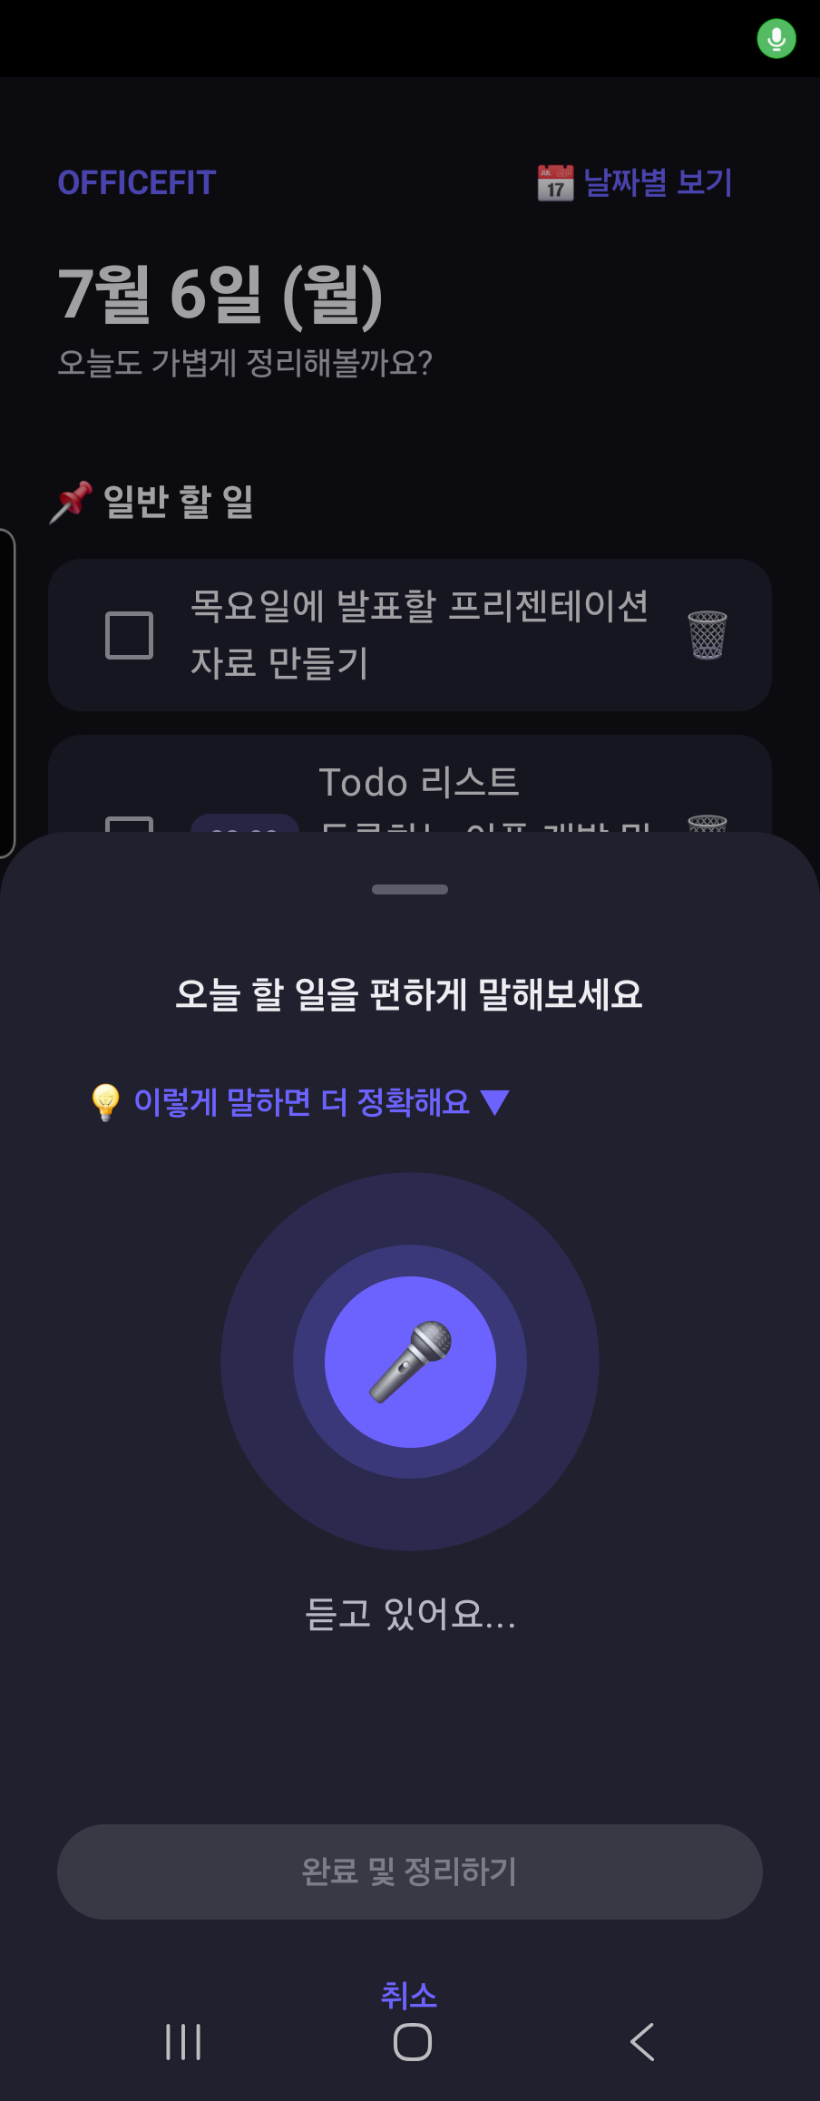
KEY FEATURE 01
모닝 보이스 덤프
▸ 마이크를 누르고 오늘 할 일을 끊김 없이 쭉 말하면 자동으로 받아쓴다
▸ SpeechRecognizer는 한 번 말하면 세션이 끝나버리는데, 매번 자동으로 재시작해 '계속 듣는' 느낌을 만든다
▸ 온디바이스 인식(createOnDeviceSpeechRecognizer)을 우선 사용해 오프라인에서도 동작
▸ 인식이 부정확하다는 피드백을 받아, '이렇게 말하면 더 정확해요' 힌트 카드를 추가
▸ 힌트는 실제 파서가 인식하는 접속사·시간표현·업무/스터디 키워드를 그대로 보여줘 안내와 실제 동작이 어긋나지 않는다

Slide 9
KEY FEATURE 02
SmartTextParser — 자동 분류 엔진
▸ "오전 10시에 팀 회의 하고, SQL 코드 검토하고, 오후 3시에 스터디 문서 읽기" 한 문장을
▸ 절 단위로 쪼개고, 시간을 뽑아내고, 카테고리를 나눠 마크다운 체크리스트로 바꾼다
① 절 분리
② 시간 추출
③ 카테고리 분류
"그리고/하고/-고" 등 접속사·연결어미 기준으로 문장을 태스크 단위로 분리
(문장 끝의 '-고'는 분리하지 않도록 예외 처리)
"오후 2시", "저녁 7시 30분" 같은 표현을 24시간제 HH:MM으로 변환
회의·검토·SQL·CM 등은 업무, 스터디·공부·강의 등은 스터디, 나머지는 일반으로 자동 분류

Slide 10
TROUBLESHOOTING
개발 중 만난 문제와 해결
한글 문자열이 컴파일 시 깨짐
문제: Kotlin 컴파일 데몬이 소스를 플랫폼 기본 인코딩(CP949)으로 읽어 정규식·키워드의 한글이 손상 → 테스트 16개 중 10개 실패
해결: gradle.properties에 kotlin.daemon.jvmargs=-Dfile.encoding=UTF-8 추가 + 데몬 재시작으로 해결
실기기(Z Fold5)가 adb에 안 잡힘
문제: USB 드라이버 미설치로 Windows 장치관리자에 "Unknown" 상태로만 표시
해결: 삼성 USB 드라이버 설치 → USB 연결 모드를 파일 전송으로 변경 → 기기의 디버깅 허용 팝업 승인 순서로 해결
음성 인식 정확도에 대한 사용자 피드백
문제: 실기기 테스트 중 인식률이 기대만큼 안정적이지 않다는 의견
해결: 파서가 실제로 인식하는 문형을 그대로 보여주는 말하기 예시 힌트 UI를 추가해 사용자가 스스로 발화를 맞출 수 있게 함

Slide 11
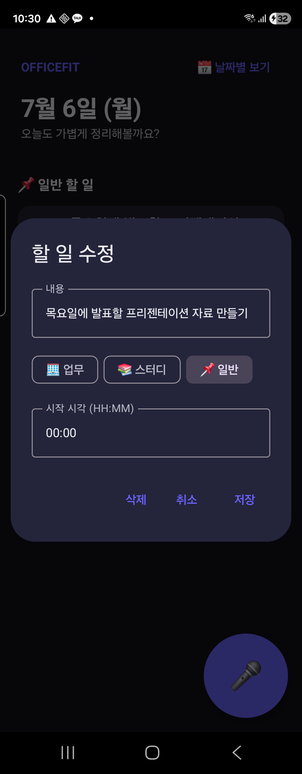
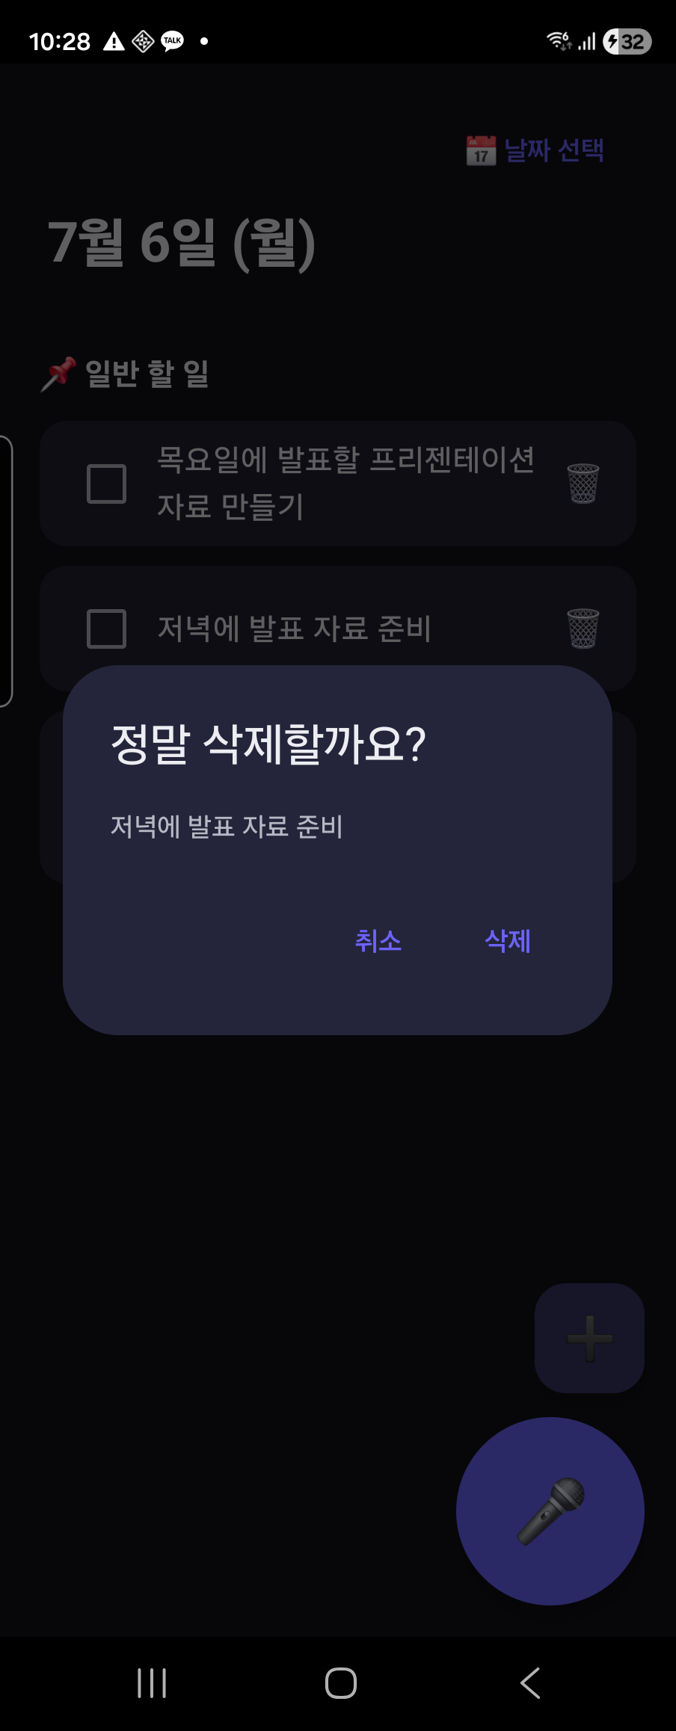
NEW FEATURE
할 일 수정 · 삭제
▸ 할 일 행을 탭하면 내용 / 카테고리 / 시작 시각을 수정하는 다이얼로그가 열림
▸ 행 끝의 휴지통 아이콘으로 바로 삭제 요청 가능
▸ 실수로 지우는 것을 막기 위해 삭제 전 확인 다이얼로그를 한 번 더 거침
▸ 수정/삭제 UI는 대시보드와 일자별 조회 화면이 동일한 컴포넌트를 재사용

Slide 12
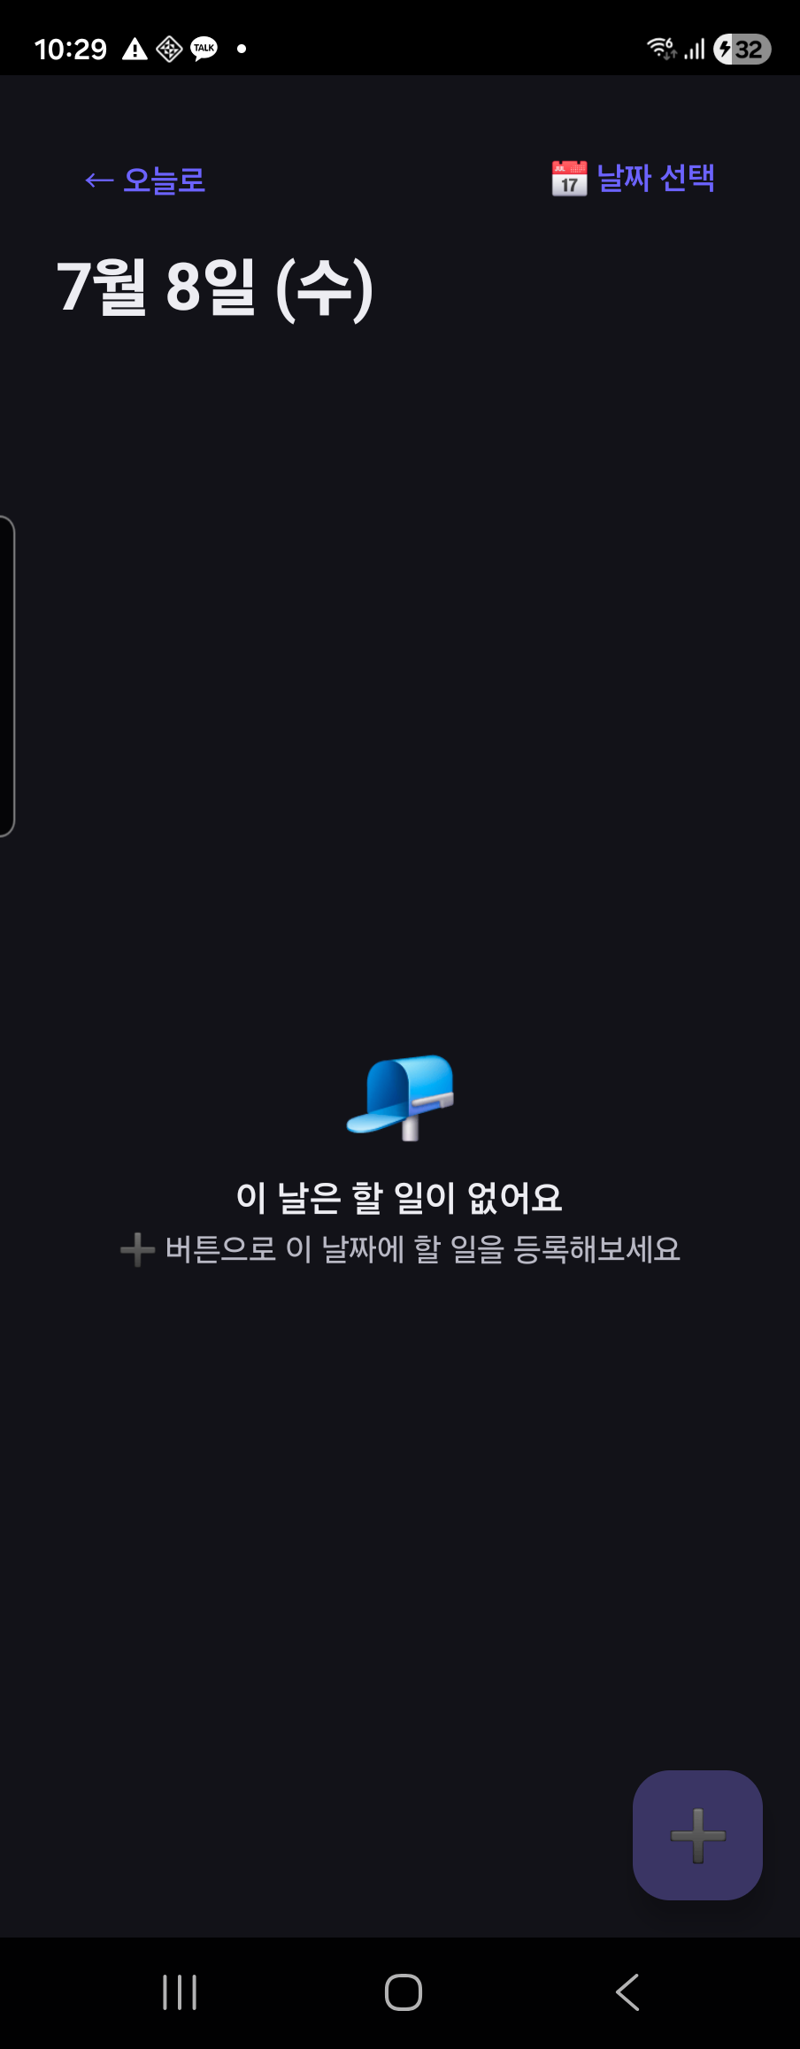
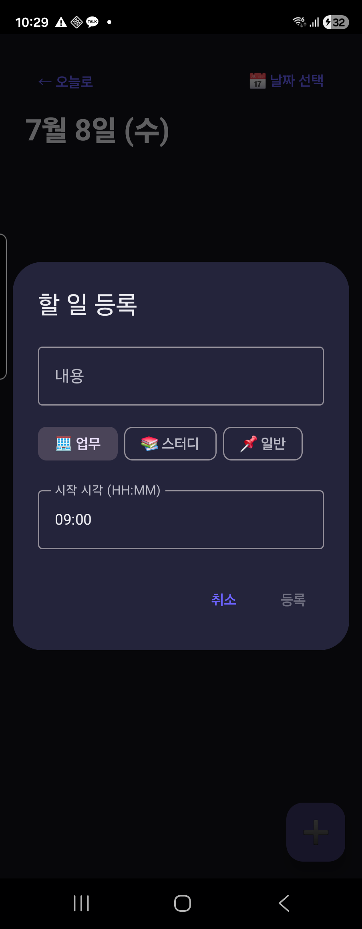
NEW FEATURE
일자별 조회 & 수동 등록
▸ "날짜별 보기"로 이동해 네이티브 날짜 선택기로 과거/미래 아무 날짜나 조회
▸ 오늘을 보고 있을 때만 마이크 버튼 노출 — 음성 덤프는 항상 '지금'을 기준으로 오늘에 저장되기 때문
▸ 오늘이 아닐 때는 "오늘로" 버튼으로 화면 이탈 없이 날짜만 되돌릴 수 있음
▸ '+' 버튼은 날짜와 무관하게 항상 노출 — 다른 날짜를 보고 있어도 그 날짜에 바로 할 일을 등록
▸ 화면 나가기는 시스템 뒤로가기로 처리, 나갈 때 자동으로 오늘 날짜로 리셋

Slide 13
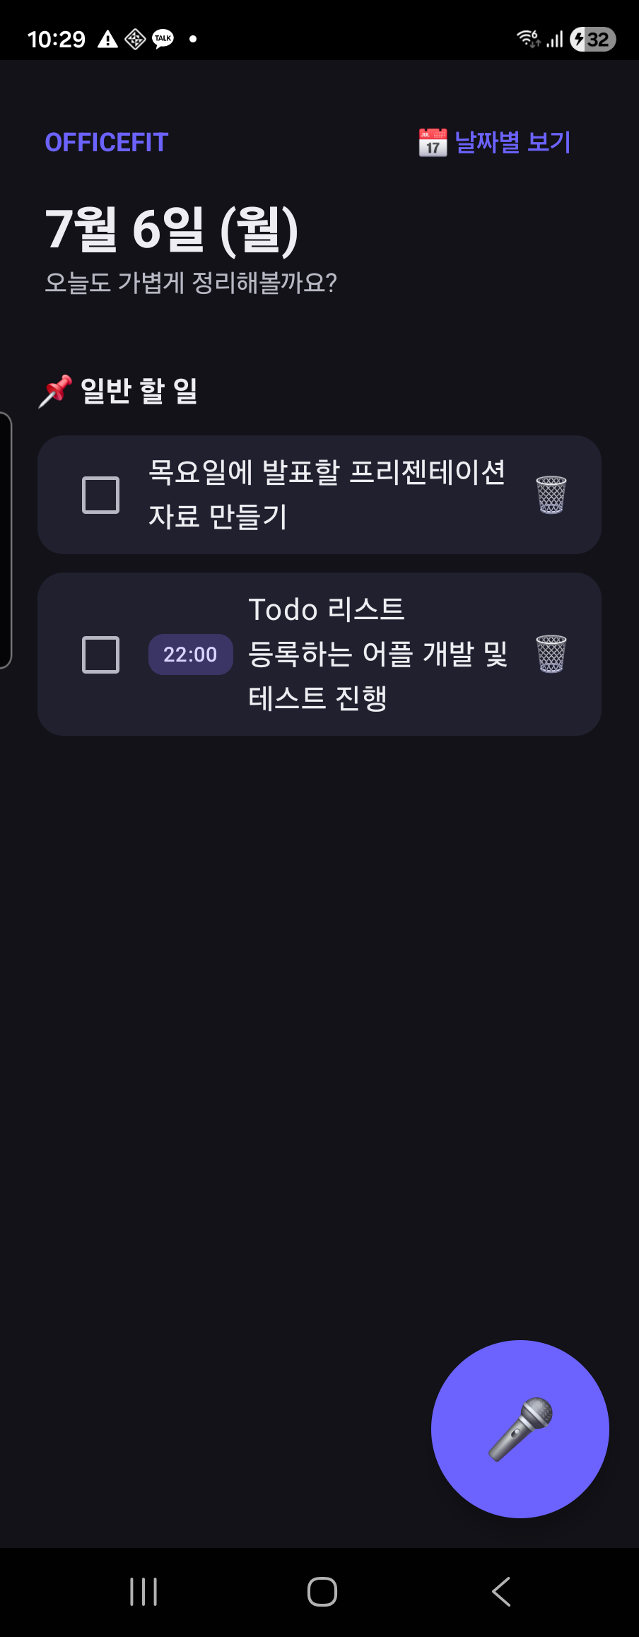
SCREENSHOT
실기기(Galaxy Z Fold5) 실행 화면
메인 대시보드
오늘의 할 일이
카테고리별로
정리되어 보인다

Slide 14
DEPLOYMENT
GitHub 배포 과정
STEP 1
git init
프로젝트 루트에 git 저장소를 초기화하고 기본 브랜치를 main으로 설정
STEP 2
.gitignore 작성
build/, .gradle/, local.properties, .idea/ 등 빌드 산출물과 로컬 설정을 커밋 대상에서 제외
STEP 3
git add & commit
빌드 산출물을 제외한 소스 코드와 문서 44개 파일만 스테이징해 최초 커밋 생성
STEP 4
remote 연결
git remote add origin으로 GitHub 저장소(audmslpl/memberSimsaClaudeProject)와 연결
STEP 5
git push (인증)
Git Credential Manager 브라우저 로그인으로 인증한 뒤 main 브랜치를 push

Slide 15
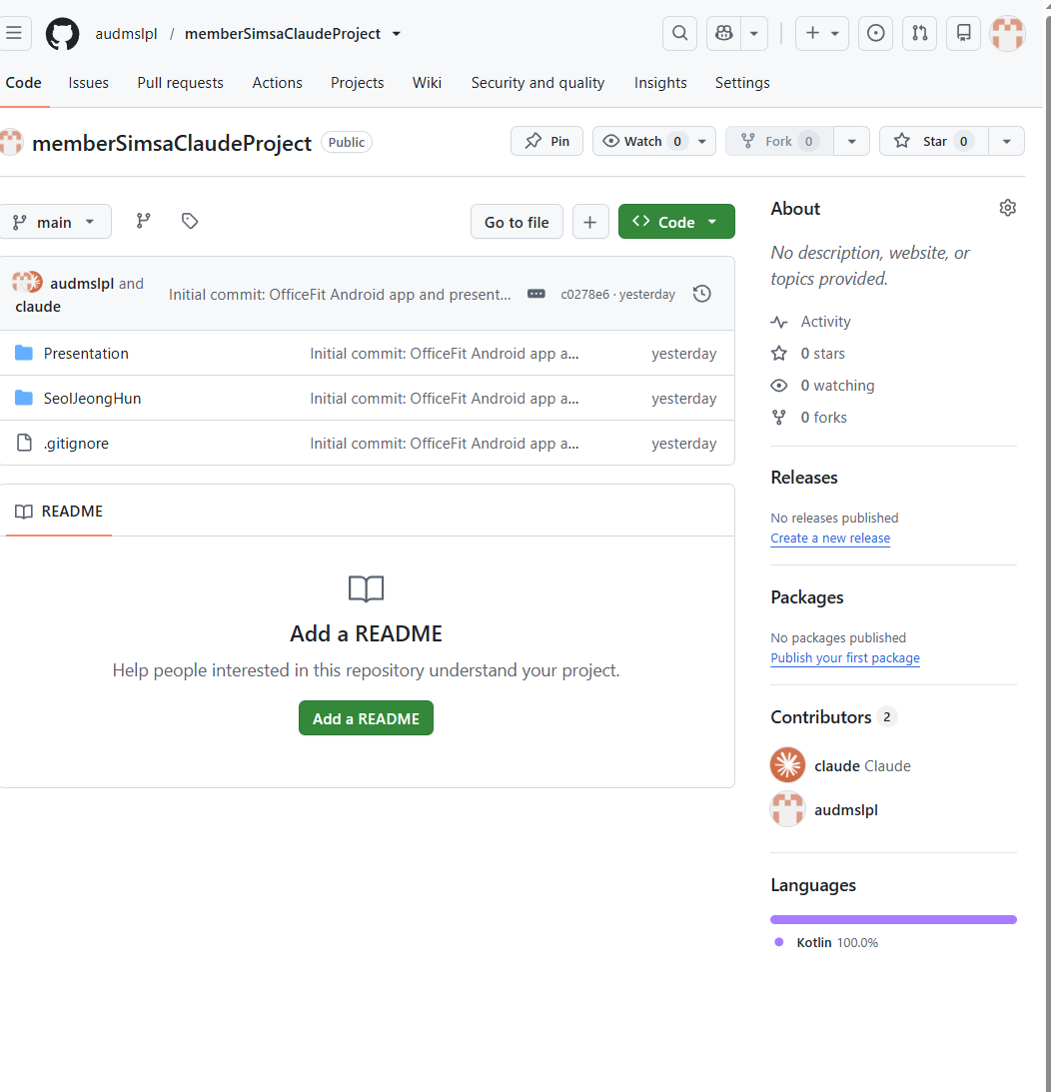
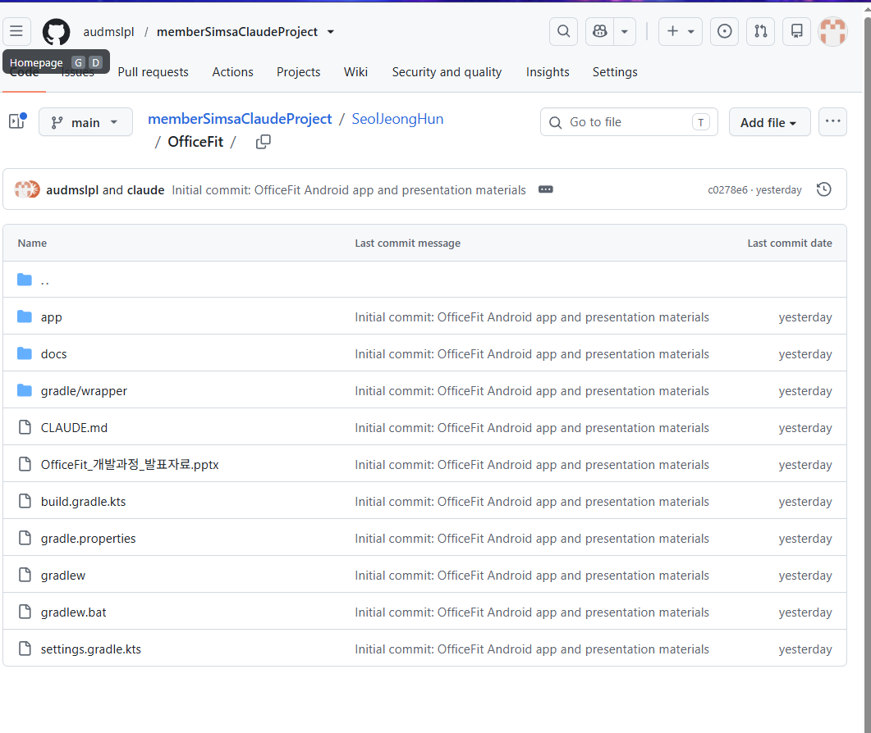
REPOSITORY
GitHub 저장소 구조
메인 저장소
OfficeFit 프로젝트 폴더
audmslpl/memberSimsaClaudeProject
Contributors 2명(claude, audmslpl) · Kotlin 100%
app · docs · gradle/wrapper
CLAUDE.md, 발표자료 pptx까지 함께 커밋

Slide 16
NEXT STEPS
정리 및 다음 단계
지금까지 완료
앞으로 할 일
▸ Room 기반 오프라인 데이터 모델 + MVVM/Repository 구조
▸ 연속 음성 인식 + SmartTextParser 자동 분류
▸ 실기기(Z Fold5) 빌드/설치/실행 검증
▸ 할 일 수정 · 삭제, 일자별 조회, 날짜 지정 수동 등록
▸ 말하기 정확도를 돕는 예시 힌트 UI
▸ 실사용 기반 음성 인식 정확도 개선 (오탐 케이스 수집)
▸ 화/목 스터디 같은 주간 반복 일정 전용 UI
▸ 카테고리 필터 · 완료 항목 통계/회고 뷰

Slide 17
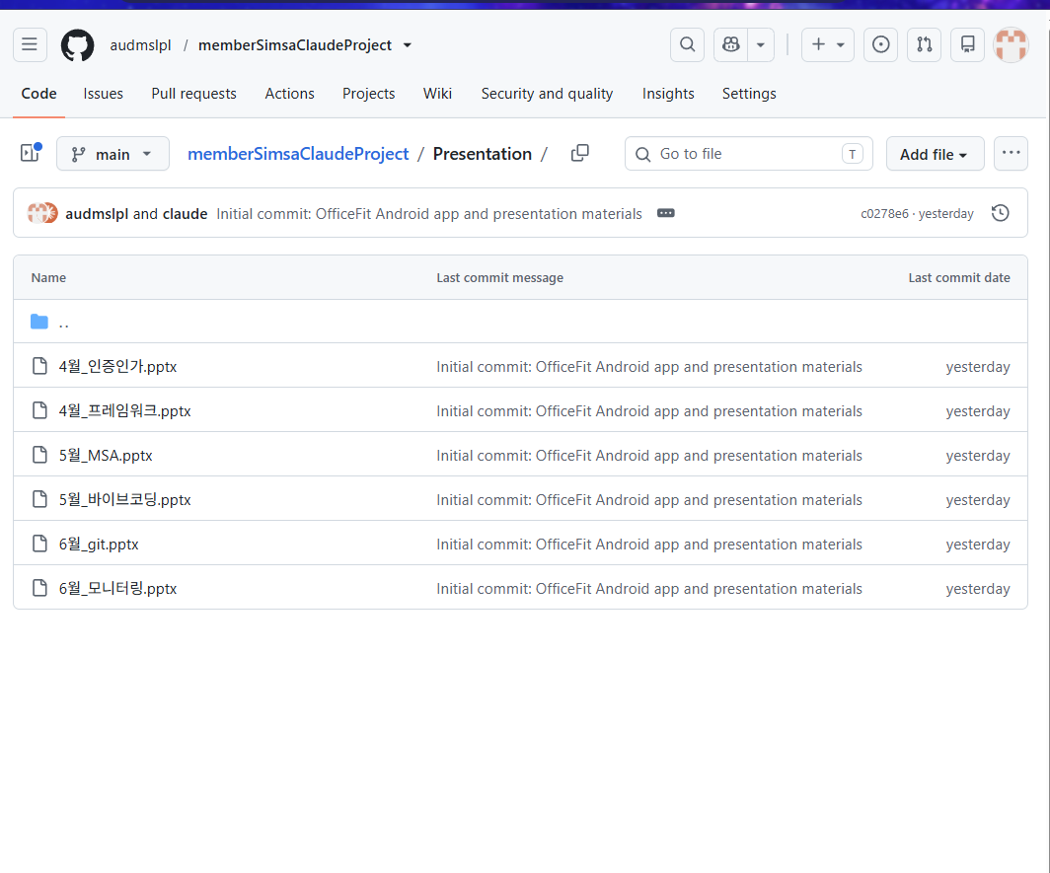
TEAM SHARING
각자 발표자료 올리기
▸ Presentation 폴더에 본인 발표자료(pptx)를 그대로 올려주시면 됩니다
▸ 매월 진행한 내용을 각자 파일로 남겨 팀 전체가 사용 예제를 함께 볼 수 있습니다

